Slide 1
Energie opslag systemen ruimte en milieu
Jan van de Dool (IPLO)

Slide 2
Plan van aanpak
Rol batterijen in het systeem
Vormen van batterijen
Gevolgen voor de fysieke leefomgeving?
Bouwen/omgevingsplanactiviteit/MBA?
Focus op veiligheid en PGS 37-1/2
Praktijkcasus

Slide 3
Redenen voor batterijopslag
Regelbaar vermogen (bv. ten opzichte van kolen- en gascentrales)
Flexibel en efficiënt gebruik van het elektriciteitsnet
Nieuwe mogelijkheden gecombineerd met hernieuwbare opwek
Oplossing voor als salderingsregeling toch verdwijnt(?)
Elektrificatie van diensten en producten.

Slide 4
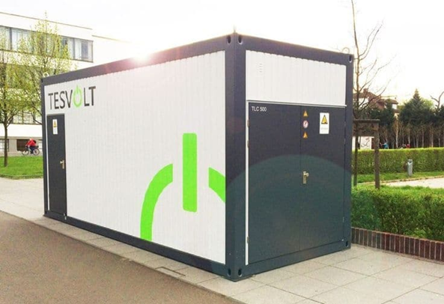
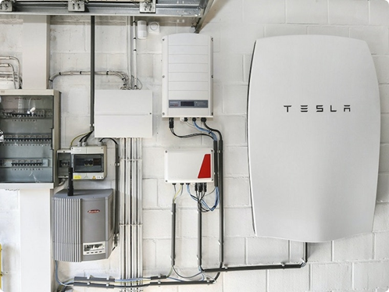
Vormen van batterijopslag

Slide 5
Batterijen in de leefomgeving
Brandweereisen en Toepassing PGS 37-1
Ruimtelijke inpassing en netcongestie
Gebrek passende activiteiten Omgevingswet
Ontbreken van (beleids-)kaders
Doorlooptijd vergunningaanvraag

Slide 6
Hoe moet je een batterij beoordelen onder de Omgevingswet?
Batterij
Bouwactiviteit
Omgevingsplan(activiteit)
Milieubelastende activiteit?

Slide 7
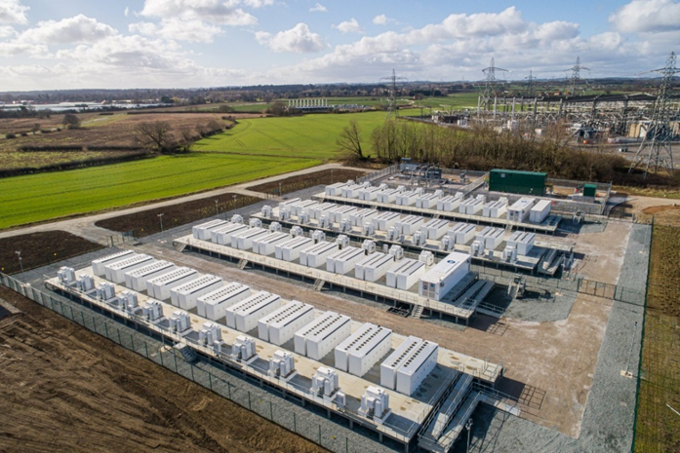
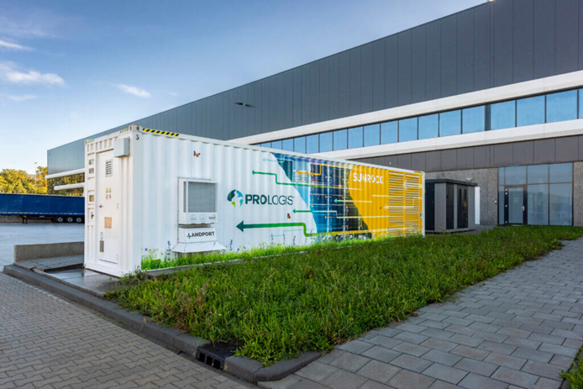
Is een batterij een bouwwerk?
bouwwerk: constructie van enige omvang van hout, steen, metaal of ander materiaal, die op de plaats van bestemming hetzij direct of indirect met de grond verbonden is, hetzij direct of indirect steun vindt in of op de grond, bedoeld om ter plaatse te functioneren, met inbegrip van de daarvan deel uitmakende bouwwerkgebonden installaties anders dan een schip dat wordt gebruikt voor verblijf van personen en dat is bestemd en wordt gebruikt voor de vaart;

Slide 8
(Technische) bouwactiviteit
Artikel 2.25 Bbl:
Het verbod, bedoeld in artikel 5.1, tweede lid, van de wet, om zonder omgevingsvergunning een bouwactiviteit te verrichten geldt voor een bouwactiviteit, voor zover die betrekking heeft op een gebouw of ander bouwwerk met een dak en dat gebouw of andere bouwwerk:
a.niet op de grond staat;
b.hoger is dan 5 m;
c.bij meer dan een bouwlaag, is voorzien van een verblijfsgebied op de tweede bouwlaag of hoger;
d.is voorzien van een dakterras, balkon of andere niet op de grond gelegen buitenruimte; of
e.als gevolg van de bouwactiviteit een hoofdgebouw wordt.

Slide 9
Meldingsplichtige bouwactiviteit?
Art. 2.17 Bbl onder 2 Een bouwactiviteit valt onder gevolgklasse 1 als:
a.de bouwactiviteit geen rijksmonument, voorbeschermd rijksmonument, provinciaal monument, voorbeschermd provinciaal monument, gemeentelijk monument of voorbeschermd gemeentelijk monument betreft;
b.de bouwactiviteit alleen ten dienste staat van een gebruiksfunctie als bedoeld in het derde lid; (industriefunctie: ruimten voor het bedrijfsmatig bewerken of opslaan van materialen en goederen?)
c.de bouwactiviteit niet betreft een bouwwerk waar voor het in gebruik nemen of gebruiken van het bouwwerk een gebruiksmelding als bedoeld in artikel 6.7, eerste lid, is vereist;
d.bij de bouwactiviteit geen gelijkwaardige maatregel wordt toegepast in verband met een in dit besluit uit het oogpunt van constructieve veiligheid of brandveiligheid gestelde regel;
e.bij de bouwactiviteit geen toepassing is gegeven aan NEN 6060 of NEN 6079 bij het bepalen van de gebruiksoppervlakte van een brandcompartiment;
f.de bouwactiviteit niet betreft een bouwwerk dat behoort tot een geval waarin een milieubelastende activiteit vergunningplichtig is op grond van hoofdstuk 3 van het Besluit activiteiten leefomgeving.
Artikel 2.17 lid 3 onder g: een ander bovengronds gelegen bouwwerk geen gebouw zijnde dat niet hoger is dan 20 meter.

Slide 10
Omgevingsplanactiviteit
omgevingsplanactiviteit: activiteit, inhoudende:
a. een activiteit waarvoor in het omgevingsplan is bepaald dat het is verboden deze zonder omgevingsvergunning te verrichten en die niet in strijd is met het omgevingsplan,
b. een activiteit waarvoor in het omgevingsplan is bepaald dat het is verboden deze zonder omgevingsvergunning te verrichten en die in strijd is met het omgevingsplan, of
c. een andere activiteit die in strijd is met het omgevingsplan;

Slide 11
Omgevingsplanactiviteit
Artikel 22.26 Binnenplanse vergunning omgevingsplanactiviteit bouwwerken
Het is verboden zonder omgevingsvergunning een bouwactiviteit te verrichten en het te bouwen bouwwerk in stand te houden en te gebruiken.
Artikel 22.27 Uitzonderingen op vergunningplicht artikel 22.26
Enkel denkbaar als batterij kwalificeert als bijbehorend bouwwerk in het achtererfgebied en niet hoger dan 5 meter.

Slide 12
Landelijke vergunningvrije gevallen omgevingsplanactiviteit bouwwerken (art. 2.29 Bbl)
p.een bouwwerk voor een infrastructurele of openbare voorziening, voor zover het gaat om:
1°.een bouwwerk voor een nutsvoorziening, de waterhuishouding, het meten van de luchtkwaliteit, het telecommunicatieverkeer, het openbaar vervoer of het weg-, spoorweg-, water- of luchtverkeer, als wordt voldaan aan de volgende eisen:
i.niet hoger dan 3 m; en
ii.de oppervlakte niet meer dan 15 m²;

Slide 13
Omgevingsplan
Wat zegt het omgevingsplan?
Functie van de locatie waar batterij wordt gerealiseerd?
Bijvoorbeeld agrarisch of wonen?
Voorzieningen duurzame energieontwikkeling ondergeschikt?
'Bedrijven en Milieuzonering' (2009) en richtafstanden en ‘Activiteiten en milieuzonering Omgevingswet’’ (2022)?
Niets expliciet over batterij-opslag
Vergelijking met elektriciteitsproductie of distributiebedrijven met transformatorvermogen? (Categorie 3.1, 3.2 etc)

Slide 14
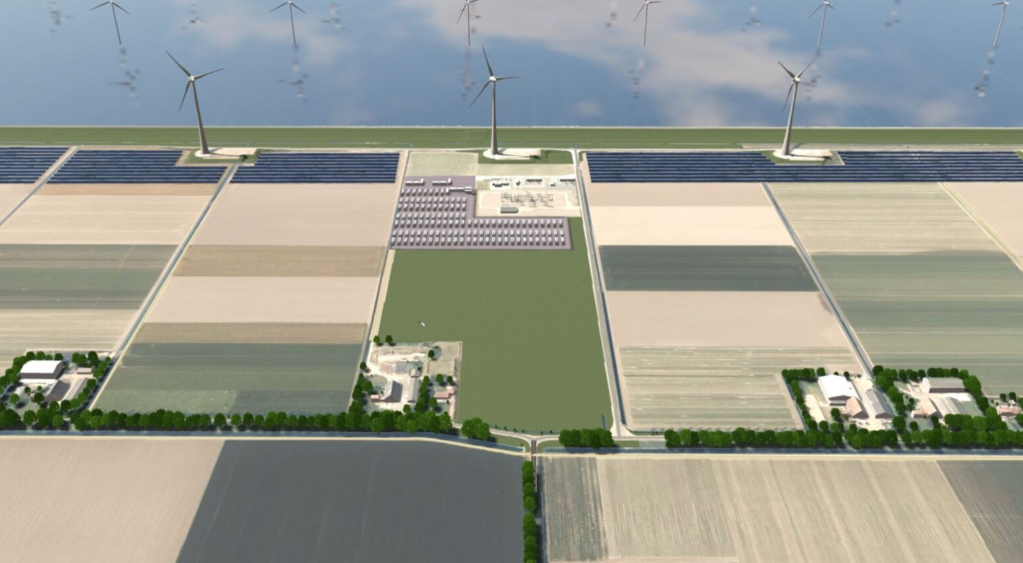
Omgevingsplan

Slide 15
Omgevingsplan

Slide 16
Omgevingsplan

Slide 17
Staalkaart Omgevingsplan en energietransitie (2024)
Afdeling 1.3 Exploiteren van een energie-opslagsysteem
Artikel 1.6 Toepassingsbereik
Deze afdeling gaat over het bedrijfsmatig bouwen, aanleggen en exploiteren van een energie-opslagsysteem.
Artikel 1.7 Oogmerken
1. De regels in deze afdeling zijn gesteld met het oog op:
het behouden van de mogelijkheden voor verduurzaming van bedrijfsactiviteiten;
het bevorderen van een duurzame ontwikkeling;
het op zo kort mogelijke afstand van elkaar realiseren van vraag naar en aanbod van energie; en
het kunnen overschakelen van fossiele energie naar hernieuwbare energie.
2. Voor zover deze afdeling gaat over het opwekken, transporteren en leveren van elektriciteit zijn de regels niet gesteld met het oog op de energievoorziening.
Artikel 1.8 Aanwijzing vergunningplicht
Het is verboden zonder omgevingsvergunning een energie-opslagsysteem met een vermogen van <x> MW of meer te bouwen, aan te leggen en te exploiteren.
Artikel 1.9 Bijzondere aanvraagvereisten
Bij de aanvraag om een omgevingsvergunning voor het bouwen, aanleggen en exploiteren van een energie-opslagsysteem worden de volgende gegevens en bescheiden overgelegd:
een bedrijfsplan, waarin in ieder geval is opgenomen:
de wijze waarop het systeem wordt beheerd; en
<eventueel andere gegevens>.
het advies van de netbeheerder over de wenselijkheid van het energie-opslagsysteem met het oog op de stabiliteit van de energievoorziening.
Artikel 1.10 Beoordelingsregels omgevingsvergunning
De omgevingsvergunning voor het bouwen, aanleggen en exploiteren van een energie-opslagsysteem wordt in ieder geval geweigerd als:
de activiteit de verduurzaming van bedrijfsactiviteiten verhindert;
de activiteit niet voorziet in een plaatselijke behoefte van vraag en aanbod van elektriciteit; of
de activiteit, mede vanwege de effecten op de netbalancering en netcongestie, de ruimtelijke ontwikkeling van het gebied verhindert.

Slide 18
Milieubelastende activiteit
De opslag van energiedragers en de opslag of het gebruik van EOS wordt niet aangewezen in het Bal
Voornemen is om dat te doen vanaf 2025 (zie Brief 22-12-2023)
PGS 37-1 (EOS) en 37-2 (lithiumhoudende energiedragers) nog niet automatisch van toepassing op deze activiteiten
Functioneel ondersteunende activiteit?
Zorgplicht art. 22.43 Bruidsschat en maatwerk?

Slide 19
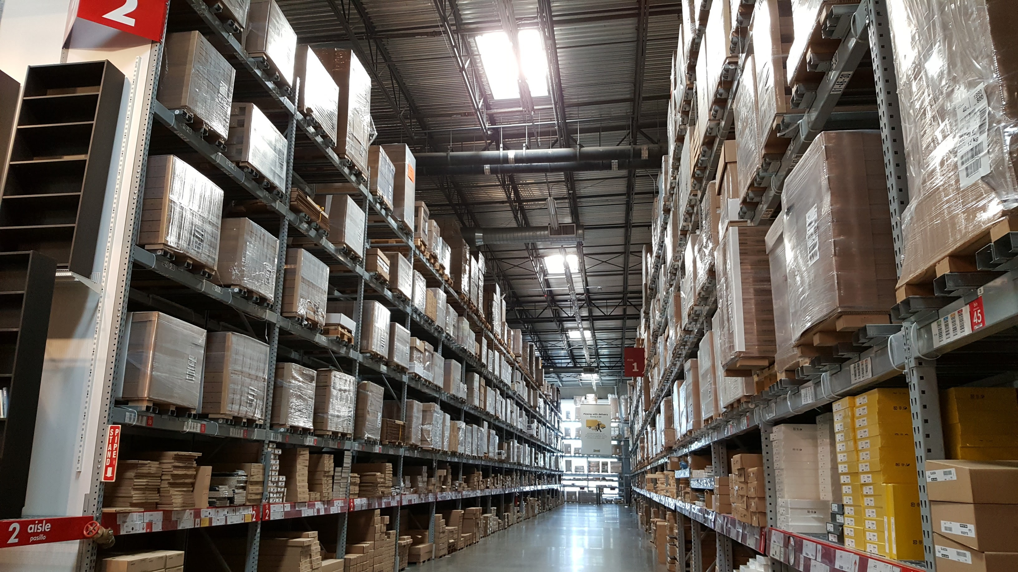
Casus
Opslagbedrijf wil lithium-ion batterijen opslaan en op dezelfde locatie geproduceerde elektriciteit opslaan door middel van een EOS.
Locatie is gelegen nabij Bevi-veiligheidszones en intensieve industrie.

Slide 20
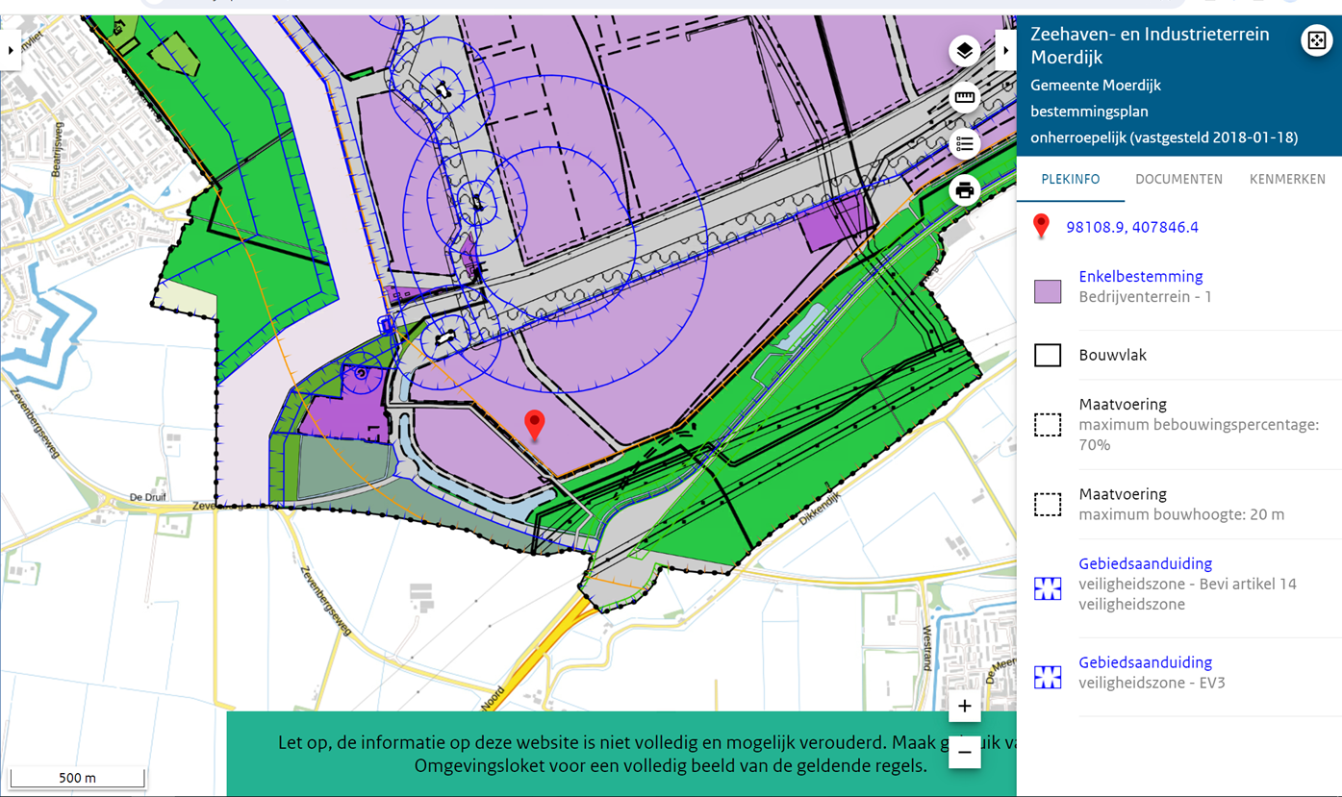
Casus

Slide 21
Aanvraag komt binnen
Hoe te beoordelen?
Wie moeten worden betrokken?
veiligheidsrisico’s
Toepassing PGS 37
Hoe leg je regels vast?

